Slide 1



Tên môn học
Hướng dẫn sử dụng code first trong việc tạo và kết nối CSDL
Tên Giảng viên
NGUYỄN TRỌNG QUÂN

Slide 2

Tên bài học
Các quy ước trong Entity Framework ?
Khởi tạo cơ sở dữ liệu
Chiến lược khởi tạo CSDL
Chiến lược kế thừa
Cấu hình các lớp
Fluent API
Cấu hình các mối quan hệ
Stored Procedures

Slide 3
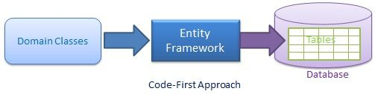
Tên bài học
Code First là gì?
Trong cách tiếp cận Code First, bạn tập trung vào miền của ứng dụng và bắt đầu tạo các lớp cho thực thể miền thay vì thiết kế cơ sở dữ liệu trước rồi tạo các lớp khớp với thiết kế cơ sở dữ liệu

Slide 4
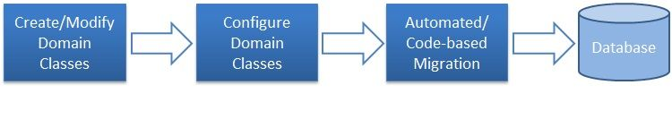
Tên bài học
Quy trình làm việc với Code First

Slide 5
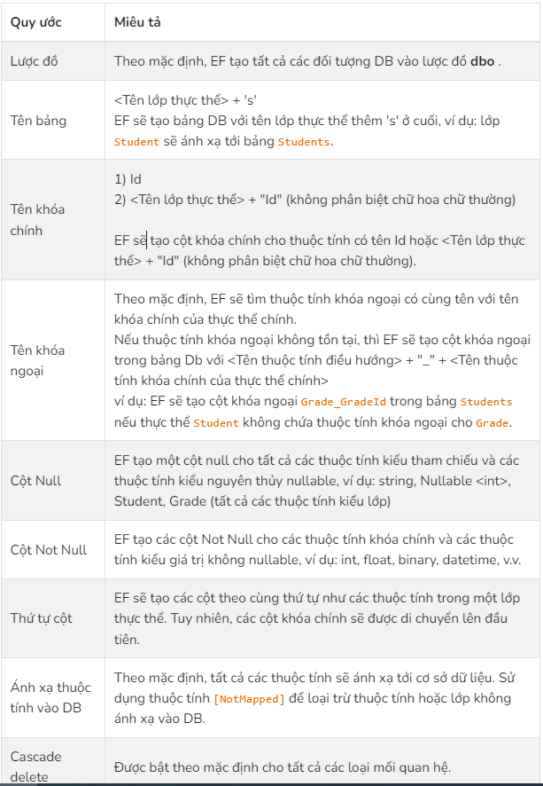
Các quy ước trong Code First
Tên bài học
Bảng sau liệt kê các quy ước mặc định của Code First:

Slide 6
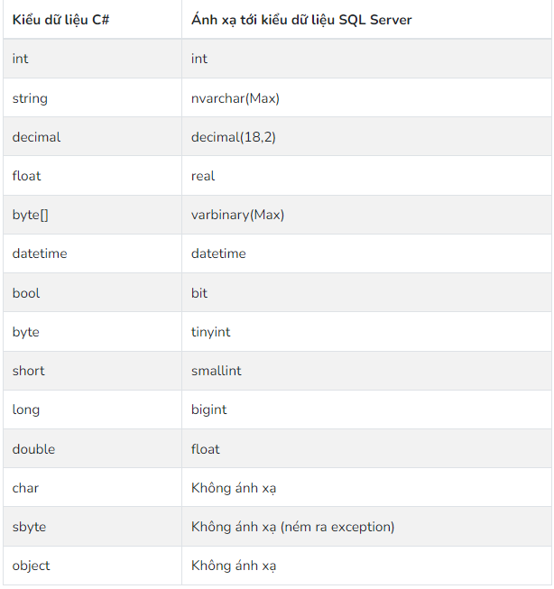
Tên bài học
Bảng sau liệt kê kiểu dữ liệu C# được ánh xạ với kiểu dữ liệu SQL Server

Slide 7
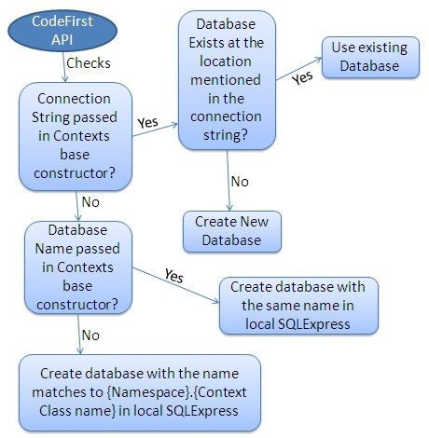
Tên bài học
Khởi tạo cơ sở dữ liệu trong Code First

Slide 8
Tên bài học
Tên cơ sở dữ liệu
Nếu bạn chỉ định tham số tên cơ sở dữ liệu, thì Code First sẽ tạo cơ sở dữ liệu với tên bạn đã chỉ định trong phương
thức khởi tạo cơ sở trong máy chủ cơ sở dữ liệu SQLEXPRESS cục bộ.
public class Context: DbContext
{
public Context(): base("MyDB")
{ }
}

Slide 9
Tên bài học
Tên chuỗi kết nối
Có thể chỉ định chuỗi kết nối trong app.config hoặc web.config và
chỉ định tên chuỗi kết nối bắt đầu bằng "name =" trong phương thức khởi tạo cơ sở của lớp Context.
Hãy xem xét ví dụ sau nơi chúng ta truyền tham số name=NameDBConnectionString trong phương thức khởi tạo cơ sở.
public DBContext() : base("name=NameDBConnectionString")
{
}
<?xml version="1.0" encoding="utf-8" ?>
<configuration>
<connectionStrings>
<add name="SchoolDBConnectionString"
connectionString="Data Source=.;Initial Catalog=SchoolDB;Integrated Security=true"
providerName="System.Data.SqlClient"/>
</connectionStrings>
</configuration>

Slide 10
Chiến lược khởi tạo cơ sở dữ liệu
Tên bài học
Csở dữ liệu sau khi chạy ứng dụng Code First lần đầu tiên,
nhưng lần thứ hai trở đi thì sao? Nó sẽ tạo ra một cơ sở dữ liệu mới mỗi khi chạy ứng dụng?
Còn môi trường Production thì sao? Làm thế nào để bạn cập nhật cơ sở dữ liệu khi thay đổi mô hình?
Có bốn chiến lược khởi tạo cơ sở dữ liệu khác nhau trong Code First:
CreateDatabaseIfNotExists: Đây là trình khởi tạo mặc định. Như tên gọi, nó sẽ tạo cơ sở dữ liệu nếu không tồn
tại theo cấu hình.
Tuy nhiên, nếu bạn thay đổi lớp mô hình và sau đó chạy ứng dụng với trình khởi tạo này, thì nó sẽ đưa ra một ngoại lệ.
DropCreateDatabaseIfModelChanges: Trình khởi tạo này xóa cơ sở dữ liệu hiện có và tạo cơ sở dữ liệu mới,
nếu các lớp mô hình của bạn (các lớp thực thể) đã bị thay đổi.
public BookModel()
: base("name=BookModel")
{
Database.SetInitializer(new DropCreateDatabaseAlways<BookModel>());
}
Vì vậy, bạn không phải lo lắng về việc duy trì lược đồ cơ sở dữ liệu của mình, khi các lớp mô hình của bạn thay đổi.
DropCreateDatabaseAlways: Như tên cho thấy, trình khởi tạo này sẽ xóa cơ sở dữ liệu hiện có mỗi khi bạn
chạy ứng dụng, bất kể các lớp mô hình của bạn có thay đổi hay không.
Điều này sẽ hữu ích khi bạn muốn có một cơ sở dữ liệu mới mỗi khi bạn chạy ứng dụng, ví dụ như khi bạn đang phát triển ứng dụng.
Trình khởi tạo cơ sở dữ liệu tùy chỉnh: Bạn cũng có thể tạo trình khởi tạo tùy chỉnh của riêng mình,
nếu các cách trên không đáp ứng yêu cầu của bạn hoặc bạn muốn thực hiện một số quy trình khác để khởi tạo
cơ sở dữ liệu bằng trình khởi tạo ở trên.

Slide 11
Tên bài học
kế thừa trong Code First
Table per Hierarchy (TPH): Cách tiếp cận này đề nghị tạo một bảng chung
cho toàn bộ các lớp trong phân cấp kế thừa. Bảng này có một cột để phân biệt giữa các lớp con.
Đây là một chiến lược ánh xạ kế thừa mặc định trong Entity Framework.
Table per Type (TPT): Cách tiếp cận này đề nghị tạo mỗi bảng cho từng
lớp trong phân cấp kế thừa (tạo bảng cho cả lớp cha và lớp con).
Table per Concrete Class (TPC): Cách tiếp cận này đề nghị tạo mỗi bảng
cho từng lớp con trong phân cấp kế thừa, nhưng không tạo bảng cho lớp cha.
Vì vậy các thuộc tính của lớp cha sẽ là một phần của mỗi bảng của lớp con.

Slide 12
Cấu hình các lớp trong Entity Framework
Tên bài học
Attribute chú thích dữ liệu
Chú thích dữ liệu là một cấu hình dựa trên attribute đơn giản, bạn có thể áp dụng cho các lớp và thuộc tính của nó.
Các mà còn được sử dụng trong ASP.NET Web Form và ASP.NET MVC. attribute này không chỉ dành riêng cho EF
Do đó, chúng được đặt trong một namespace riêng biệt là System.ComponentModel.DataAnnotations.
[Table("StudentInfo")]
public class Student
{
public Student() { }
[Key]
public int SID { get; set; }
[Column("Name", TypeName="ntext")]
[MaxLength(20)]
public string StudentName { get; set; }
[NotMapped]
public int? Age { get; set; }
public int StdId { get; set; }
[ForeignKey("StdId")]
public virtual Standard Standard { get; set; }
}

Slide 13
Tên bài học
Fluent API
Cấu hình Fluent API có thể được áp dụng khi EF xây dựng mô hình từ các lớp thực thể của bạn.
Bạn có thể thêm các cấu hình Fluent API bằng cách ghi đè phương thức OnModelCreating của lớp DbContext trong Entity Framework 6.x
public class SchoolDBContext: DbContext
{
public SchoolDBContext(): base("SchoolDBConnectionString")
{
}
public DbSet<Student> Students { get; set; }
public DbSet<Standard> Standards { get; set; }
public DbSet<StudentAddress> StudentAddress { get; set; }
protected override void OnModelCreating(DbModelBuilder modelBuilder)
{
//Configure domain classes using modelBuilder here..
}
}

Slide 14
Tên bài học
Cấu hình mối quan hệ trong Code First
Trong cơ sở dữ liệu quan hệ, một mối quan hệ là một liên kết tồn tại giữa các bảng của cơ sở dữ liệu quan hệ thông qua các khóa ngoại.
Khóa ngoại (Foreign Key) là một cột hoặc tổ hợp các cột được sử dụng để thiết lập và thực thi một liên kết giữa dữ liệu trong hai bảng.
Cấu hình mối quan hệ một-một
Sử dụng các attribute chú thích dữ liệu
public class Student
{
public int StudentId { get; set; }
public string StudentName { get; set; }
public virtual StudentAddress Address { get; set; }
}
public class StudentAddress
{
[ForeignKey("Student")]
public int StudentAddressId { get; set; }
public string Address1 { get; set; }
public string Address2 { get; set; }
public string City { get; set; }
public int Zipcode { get; set; }
public string State { get; set; }
public string Country { get; set; }
public virtual Student Student { get; set; }
}
Cấu hình mối quan hệ một-một bằng cách sử dụng Fluent API
protected override void OnModelCreating(DbModelBuilder modelBuilder)
{
// Configure Student & StudentAddress entity
modelBuilder.Entity<Student>()
.HasOptional(s => s.Address) // Mark Address property optional in Student entity
.WithRequired(ad => ad.Student);
// mark Student property as required in StudentAddress entity. Cannot save StudentAddress without Student
}

Slide 15
Tên bài học
Cấu hình mối quan hệ nhiều-nhiều
EF 6 có các quy ước mặc định cho mối quan hệ nhiều-nhiều. Bạn cần có một thuộc tính điều hướng kiểu tập hợp ở cả hai đầu.
public class Student
{
public Student()
{
this.Courses = new HashSet<Course>();
}
public int StudentId { get; set; }
[Required]
public string StudentName { get; set; }
public virtual ICollection<Course> Courses { get; set; }
}
public class Course
{
public Course()
{
this.Students = new HashSet<Student>();
}
public int CourseId { get; set; }
public string CourseName { get; set; }
public virtual ICollection<Student> Students { get; set; }
}
protected override void OnModelCreating(DbModelBuilder modelBuilder)
{
modelBuilder.Entity<Student>()
.HasMany<Course>(s => s.Courses)
.WithMany(c => c.Students)
.Map(cs =>
{
cs.MapLeftKey("StudentRefId");
cs.MapRightKey("CourseRefId");
cs.ToTable("StudentCourse");
});
}

Slide 16
Tên bài học
Cấu hình mối quan hệ một-nhiều
public class Student
{
public int Id { get; set; }
public string Name { get; set; }
public Grade Grade { get; set; }
}
public class Grade
{
public int GradeId { get; set; }
public string GradeName { get; set; }
public string Section { get; set; }
}
public class SchoolContext : DbContext
{
public DbSet<Student> Students { get; set; }
public DbSet<Grade> Grades { get; set; }
protected override void OnModelCreating(DbModelBuilder modelBuilder)
{
// configures one-to-many relationship
modelBuilder.Entity<Student>()
.HasRequired<Grade>(s => s.CurrentGrade)
.WithMany(g => g.Students)
.HasForeignKey<int>(s => s.CurrentGradeId);
}
}

Slide 17
Tên bài học
Migration trong Code First
Entity Framework Code First có các chiến lược khởi tạo cơ sở dữ liệu khác nhau như CreateDatabaseIfNotExists, DropCreateDatabaseIfModelChanges,
và DropCreateDatabaseAlways.
Tuy nhiên, có một số vấn đề với các chiến lược này, ví dụ: nếu bạn đã có dữ liệu (trừ seed data - dữ liệu ban đầu được thêm bằng code) hoặc stored procedures, triggers, v.v.
trong cơ sở dữ liệu của bạn.
Các chiến lược này được sử dụng để loại bỏ toàn bộ cơ sở dữ liệu và tạo lại nó, do đó bạn sẽ mất dữ liệu và các đối tượng DB khác.
Công cụ migration tự động cập nhật lược đồ cơ sở dữ liệu khi mô hình của bạn thay đổi mà không mất bất kỳ dữ liệu hiện có hoặc các đối tượng cơ sở dữ liệu khác.
Nó sử dụng một trình khởi tạo cơ sở dữ liệu mới gọi là MigrateDatabaseToLatestVersion.
Có hai loại Migration:
Migration tự động.
Migration dựa trên mã.

Slide 18
Tên bài học
Migration tự động.
public class Person
{
public int Id { get; set; }
public string FirstName { get; set; }
public string LastName { get; set; }
}
public class Context : DbContext
{
public Context() : base("AutomatedMigration")
{
}
public DbSet<Person> People { get; set; }
}
class Program
{
static void Main(string[] args)
{
using (var context = new Context())
{
context.People.AddRange(new[]
{
new Person{FirstName = "Donald", LastName = "Trump"},
new Person{FirstName = "Barack", LastName = "Obama"}
});
context.SaveChanges();
var people = context.People.ToArray();
foreach (var p in people)
{
Console.WriteLine($"{p.FirstName} {p.LastName}");
}
}
Console.ReadKey();
}
}
Giờ nếu bạn chạy chương trình, một CSDL mới với tên gọi
AutomatedMigration sẽ được tạo ra với 2 bảng People
và __MigrationHistory (trên LocalDb hoặc instance mặc định).
Bảng People chỉ có 3 cột Id, FirstName và LastName.

Slide 19
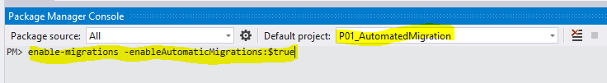
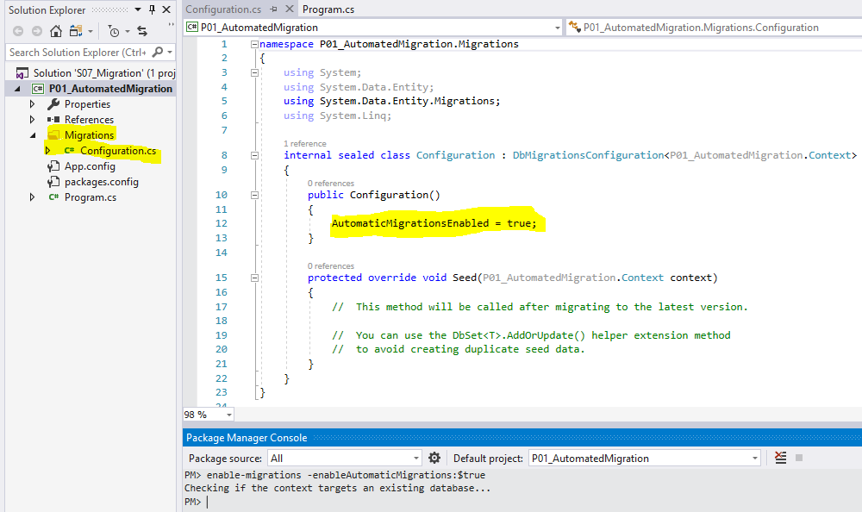
Tên bài học
Kích hoạt automatic migration
enable-migrations –EnableAutomaticMigration:$true

Slide 20
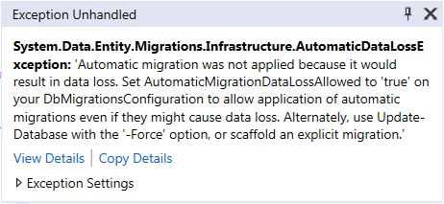
Tên bài học
Xóa property từ lớp domain class
Xóa property từ lớp domain class
Trong tình huống ở trên, bạn thêm property mới vào lớp Person. Migration dễ dàng cập nhật CSDL mà không làm mất dữ liệu cũ. Migration cũng hoạt động tương tự nếu bạn thêm domain class mới.
Tuy nhiên, nếu bạn xóa bỏ một vài property, thay đổi tên property, hoặc xóa domain class rồi chạy lại chương trình, migration sẽ báo lỗi:
Vấn đề nằm ở chỗ, khi xóa bỏ/thay đổi property hoặc xóa bỏ domain class sẽ dẫn đến mất dữ liệu.
Migration mặc định sẽ cấm tất cả các hoạt động cập nhật nếu gây mất dữ liệu.
Bạn có thể thay đổi cách làm mặc định của migration bằng cách điều chỉnh constructor của lớp Configuration như sau:AutomaticMigrationDataLossAllowed = True;

Slide 21
Tên bài học
Kích hoạt chế độ migration thủ công
public class Context : DbContext
{
public Context() : base("ManualMigration")
{
}
}
class Program
{
static void Main(string[] args)
{
}
}
Tương tự như trên,
để kích hoạt chế độ migration thủ công bạn chỉ cần chạy lệnh
Enable-Migrations từ Package Manager Console.
Lưu ý rằng, lệnh này không cần tham số.

Slide 22
Tên bài học
Cascade Delete trong Code First
Cascade Delete sẽ tự động xóa các bản ghi phụ thuộc hoặc thiết lập các cột khóa ngoại thành null khi bản ghi cha bị xóa trong cơ sở dữ liệu.
Cascade Delete được bật theo mặc định trong Entity Framework cho tất cả các loại mối quan hệ, chẳng hạn như một-một, một-nhiều và nhiều-nhiều.
using (var ctx = new SchoolContext())
{
var stud = new Student() { StudentName = "James" };
var add = new StudentAddress() { Address1 = "address" };
stud.Address = add;
ctx.Students.Add(stud);
ctx.SaveChanges();
ctx.Students.Remove(stud);// student and its address will be removed from db
ctx.SaveChanges();
}
Trong ví dụ trên, đầu tiên EF lưu đối tượng stud của thực thể Student và
đối tượng add của thực thể StudentAddress của nó vào cơ sở dữ liệu.
Sau đó, khi xóa đối tượng stud và gọi phương thức SaveChanges(),
EF sẽ xóa stud cũng như bản ghi tương ứng của nó trong bảng StudentAddresses.

Slide 23
Tên bài học
Tắt Cascade Delete
Sử dụng Fluent API để cấu hình tắt cascade delete cho các thực thể để bằng phương thức WillCascadeOnDelete()
public class SchoolContext<: DbContext
{
public SchoolContext():base("MySchool")
{
}
public DbSet<Student> Students { get; set; }
public DbSet<Standard> Standards { get; set; }
protected override void OnModelCreating(DbModelBuilder modelBuilder)
{
modelBuilder.Entity<Student>()
.HasOptional<Standard>(s => s.Standard)
.WithMany()
.WillCascadeOnDelete(false);
}
}

Slide 24
Tên bài học
Ánh xạ Stored procedure tùy chỉnh cho một thực thể
EF 6 cho phép bạn sử dụng các stored procedure tùy chỉnh của riêng bạn và ánh xạ chúng tới một thực thể. Bạn cũng có thể cấu hình ánh xạ tham số với các thuộc tính của thực thể.
protected override void OnModelCreating(DbModelBuilder modelBuilder)
{
modelBuilder.Entity<Student>()
.MapToStoredProcedures(p => p.Insert(sp => sp.HasName("sp_InsertStudent").Parameter(pm => pm.StudentName, "name").Result(rs => rs.StudentId, "Id"))
.Update(sp => sp.HasName("sp_UpdateStudent").Parameter(pm => pm.StudentName, "name"))
.Delete(sp => sp.HasName("sp_DeleteStudent").Parameter(pm => pm.StudentId, "Id"))
);
}

Slide 25
Tên bài học
Sử dụng Stored Procedures trong Code First
Sử dụng phương thức MapToStoredProcedures() để ánh xạ một thực thể với các stored procedure mặc định (các stored procedure mặc định này sẽ được tạo bởi EF API).
Ví dụ sau ánh xạ thực thể Student với các stored procedure mặc định.
protected override void OnModelCreating(DbModelBuilder modelBuilder)
{
modelBuilder.Entity<Student>()
.MapToStoredProcedures();
}
public DbSet<Student> Students { get; set; }
}

Slide 26
Tên bài học
Sử dụng stored procedure cho tất cả các thực thể
protected override void OnModelCreating(DbModelBuilder modelBuilder)
{
modelBuilder.Types().Configure(t => t.MapToStoredProcedures());
}

Slide 27
Tên bài học
Bước 1: Tạo tên Database
Bước 2 : Tạo Class cho các bảng
Bước 3 : Tạo chuỗi Connectionstring trong file App.Config hoặc Web.Cofig
Bước 4: Thêm thư viện của Entities FrameWork 6.4.4 trên NuGet hoặc Package Manager
Bước 5: Tạo Model kế thừa từ class DbContext của entity FrameWork
Bước 6: Dùng Model để gọi tạo table và dữ liệu cho bảng trong Database ( dung hàm SaveChange()
Bước 7: Sử dụng Auto Migration để cập nhật lại Table

